Slide 2
Presentatie sjabloon
Jaarthema 2026

Slide 3
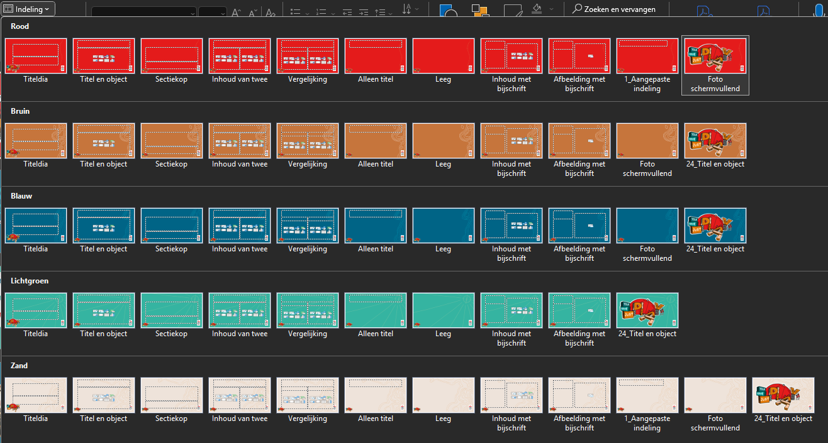



Gebruik de functie ‘indeling’ op het tabblad ‘start’om slides
op te maken

Slide 4
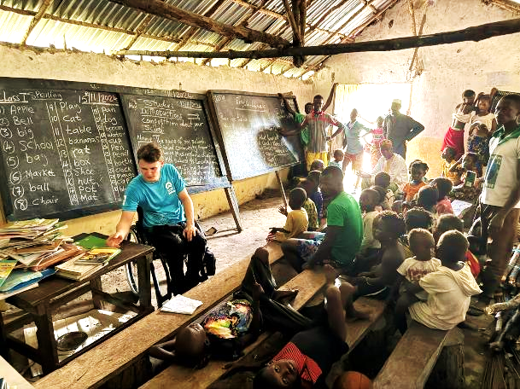
Gebruik foto’s liever niet zo...

Slide 5


...maar zo!

Slide 6
Veel presentatieplezier
en hou je
opsommingen
kort
:)

